Slide 1
生成式 AI 提示工程
C
R
I
S
P
CRISP 五面向：讓 AI 一次做對，由你來驗證
第 10 週｜30 分鐘講解＋15 分鐘實習
國立屏東科技大學｜郭博仁
Notes:
【00:00–01:00】開場。今天只做一件事：把「問 AI」變成「交代 AI 做事，再驗收」。五個字母 C R I S P 就是交代的清單。前 30 分鐘講方法、看真實案例，後 15 分鐘每個人用 CRISP 提示工坊做出一張自己的提示，並親手驗證一次 AI 的答案。

Slide 2
今天 45 分鐘：先學會交代，再學會驗收
00–05
05–17
17–23
23–27
27–30
30–45
同一題兩種問法
CRISP 五面向
AI 會說謊
先思考，後驗證
兩個工具
實習：做一張提示卡
講解 30 分鐘
實習 15 分鐘
C
寫得出
用 C R I S P 五個面向，把一句模糊的話改寫成 AI 一次就做對的提示
P
抓得到
先寫預測、再看 AI 答案，親手抓出 AI 的一個錯（或確認它全對）
I
交得出
用 CRISP 提示工坊組好提示、直接問 AI，按「☁ 交件上傳」
Notes:
【01:00–02:00】看時間軸：講解 30 分鐘、實習 15 分鐘。三個目標：寫得出、抓得到、交得出。今天結束前，每個人要在工坊按一次「交件上傳」。

Slide 3
同一題，兩種問法
模糊版
CRISP 版
「幫我做一個自動澆水的程式」
C
溫室濕度 0–100%，低於 40% 要澆水
R
扮演農業技師，說給大一新生聽
AI 只能猜：
用什麼感測器？門檻多少？
給誰看？要程式還是說明？
答案一大段，很難驗收
I
用 IPO：輸入濕度→判斷→澆水／停止
S
輸出 Colab 可執行的 Python；剛好 40% 算要澆水
P
用 25%、40%、70%、-5% 模擬驗證
先猜：兩份答案會差在哪？寫在紙上，再看 AI 怎麼回。
Notes:
【02:00–05:00】先讓學生猜：模糊版 AI 會回什麼？請 2 位學生說。再投影 CRISP 版：同一個 AI，因為 C 給了數字、S 寫清楚等號、P 要求測試，答案直接變成可以跑、可以驗收的程式。重點句：「不是 AI 不聰明，是我們沒交代。」

Slide 4
CRISP 五面向：交代 AI 做事的清單
C
R
I
S
P
Context
Role
Instruction
Specifics
Proof
背景
角色
指令
規格
驗證
提供背景與細節資訊，如上傳附檔
角色扮演定位：AI 是誰、說給誰聽
提問形式與執行步驟，如 IPO 架構
指定輸出格式與條件，如視覺化圖表與網頁
模擬驗證、迭代修正，如程式模擬、影音驗證情境可行性
沒寫會怎樣
AI 自己編數字
沒寫會怎樣
答案太泛、對象不對
沒寫會怎樣
只會「介紹一下」
沒寫會怎樣
一大段文字，難驗收
沒寫會怎樣
錯了也不知道
Notes:
【05:00–07:00】總覽五個面向。這是本課固定的 CRISP 定義：C 背景、R 角色、I 指令、S 規格、P 驗證。每個面向問自己一句話，少一個，AI 就自己猜。接下來每個字母一張投影片、各 2 分鐘。

Slide 5
C 背景 Context
C
提供背景與細節資訊，如上傳附檔
填空句
範例（智慧澆水）
我是＿＿，正在做＿＿。
細節：＿＿（數字、時間、對象、門檻）
附檔：＿＿（檔名與內容）
我是植物醫學系大一學生，正在做「智慧澆水」專題。
番茄適合的濕度是 40–70%：低於 40% 要澆水，高於 70% 要停止。
附檔：一週濕度紀錄.xlsx（每 10 分鐘一筆）
沒寫會怎樣 AI 會自己編數字和門檻。
提醒 附檔要真的上傳到 AI 對話框；只打檔名，AI 看不到內容。
Notes:
【07:00–09:00】C 背景。三種資訊：我是誰、在做什麼、細節數字。細節沒給，AI 就會編。附檔是 C 的一部分，但一定要真的上傳——等一下會看到 AI 假裝讀過附檔的真實案例。

Slide 6
R 角色 Role
R
角色扮演定位：AI 是誰、說給誰聽
填空句
範例（智慧澆水）
請你扮演＿＿，
對象是＿＿，
用＿＿的語氣說明。
請你扮演有 IoT 經驗的農業技師，
對象是完全沒寫過程式的大一新生，
用白話、一步一步的語氣說明。
沒寫會怎樣 答案太泛、太難，或對象不對。
提醒 同一個問題，換一個角色或對象，答案的深度和用詞就會不同。
Notes:
【09:00–11:00】R 角色。兩個定位：AI 扮演誰（專家視角）、說給誰聽（決定深淺）。示範：把對象從「大一新生」換成「評審老師」，AI 的用詞立刻改變。

Slide 7
I 指令 Instruction
I
提問形式與執行步驟，如 IPO 架構
填空句
範例（智慧澆水）
任務：請幫我＿＿。
用 IPO：輸入＿＿；處理＿＿；輸出＿＿
（或：分步驟／先問我／比較方案）
任務：請幫我設計自動澆水的判斷規則，並寫成程式。
輸入：土壤濕度（%）
處理：低於 40% 開水、高於 70% 關水
輸出：「澆水／停止／維持」
沒寫會怎樣 AI 只會「介紹一下」。
提醒 用「交代」的，不要用「問」的：「請幫我…」，不是「…怎麼辦？」
Notes:
【11:00–13:00】I 指令。任務要寫成交代句。提問形式四選一：IPO 架構最常用（和我們的專題流程一致）；分步驟適合大任務，每步停下來確認；先問我適合自己也還沒想清楚；比較方案適合要做決定。常見卡關：把五要素寫成五個問題丟給 AI。

Slide 8
S 規格 Specifics
S
指定輸出格式與條件，如視覺化圖表與網頁
填空句
範例（智慧澆水）
輸出成＿＿
（表格／圖表／網頁／流程圖／Python／條列）
條件：＿＿（等號、單位、字數、語言）
輸出：Python 程式，能在 Google Colab 直接執行，
用 input() 讓我輸入濕度，印出判斷結果。
條件：用繁體中文；剛好 40% 算要澆水，剛好 70% 算要停止。
沒寫會怎樣 一大段文字，難驗收、難比較。
提醒 門檻的等號一定要寫：剛好卡在 40% 算哪一邊？
Notes:
【13:00–15:00】S 規格。格式決定你能不能驗收：表格最好對答案，圖表與網頁讓成果看得見。條件裡最容易漏的是「等號」——剛好 40% 算澆水還是不澆？這一句沒寫，等一下驗收帳就會出錯。

Slide 9
P 驗證 Proof
P
模擬驗證、迭代修正，如程式模擬、影音驗證情境可行性
填空句
範例（智慧澆水）
用＿＿測試資料模擬執行，列出預期與實際；
不符合＿＿就修正，最多＿＿輪；
（影音）到＿＿實拍，驗證情境可行性
請用 25%、40%、55%、70%、85%、-5%、abc 模擬執行，
列出「輸入｜預期｜實際｜是否一致」；
不符合門檻就修正再驗證，最多 2 輪；最後列出不確定的地方。
沒寫會怎樣 AI 錯了，你也不知道。
提醒 測試資料三種都要有：一般值、剛好卡線、怪資料。
Notes:
【15:00–17:00】P 驗證是 CRISP 跟一般提示框架最大的不同：要求 AI 自己模擬、自己找錯、迭代修正；需要時用影音到現場驗證可行性。測試資料一定要包含卡線值（40%、70%）和怪資料（-5%、abc）。

Slide 10
組起來：一段完整的 CRISP 提示
C
背景：我是植物醫學系大一學生，正在做「智慧澆水」AI 賦能專題。
C
細節：番茄適合的濕度是 40–70%：低於 40% 要澆水，高於 70% 要停止。
R
請你扮演有 IoT 經驗的農業技師，對象是完全沒寫過程式的大一新生，用白話、一步一步的語氣說明。
I
任務：請幫我設計自動澆水的判斷規則，並寫成程式。請用 IPO 架構思考：輸入土壤濕度（%）；處理：低於 40% 開水、高於 70% 關水；輸出「澆水／停止／維持」。
S
輸出：Python 程式，能在 Google Colab 直接執行，用 input() 讓我輸入濕度，印出判斷結果。
S
條件：用繁體中文；只用我給的資料；剛好 40% 算要澆水，剛好 70% 算要停止。
P
驗證：請用 25%、40%、55%、70%、85%、-5%、abc 模擬執行，列出「輸入｜預期｜實際｜是否一致」；不符合門檻就修正再驗證，最多 2 輪。
Notes:
【17:00–18:00】把五個面向串成一段。工坊右邊就是這樣即時組起來的，每一行前面標著字母，學生一眼看出缺哪一個。重點：不用背句型，填空就好。

Slide 11
AI 會說謊：一個真實案例
2026/10/30 實測：老師代管的 Gemini 只收得到文字、收不到檔案
查核三問
「首先，我已經讀取了你上傳的『一週濕度紀錄.xlsx』……」
是真的嗎？
找得到原始出處嗎？
它根本沒有收到檔案。AI 不知道的時候，常會編一個「看起來很像」的答案。
做得到嗎？
電源、預算、誰來維護？
三個解藥
S
條件寫「不確定就說不確定」
誰負責？
P
要求「列出不確定的地方與查證處」
做錯的代價、有沒有隱私問題？
P
要求「一步一步說明你怎麼判斷」
Notes:
【18:00–23:00】這是今天上課前老師實測到的真實回答：代管的 Gemini 只收文字，卻說「我已經讀取了你上傳的一週濕度紀錄.xlsx」。請學生想：如果你沒發現，報告裡會寫進什麼？解藥寫在 S 條件與 P 驗證裡；交出去前，再用查核三問過一遍。工坊已加入提醒，讓代管 AI 不再假裝讀過附檔。

Slide 12
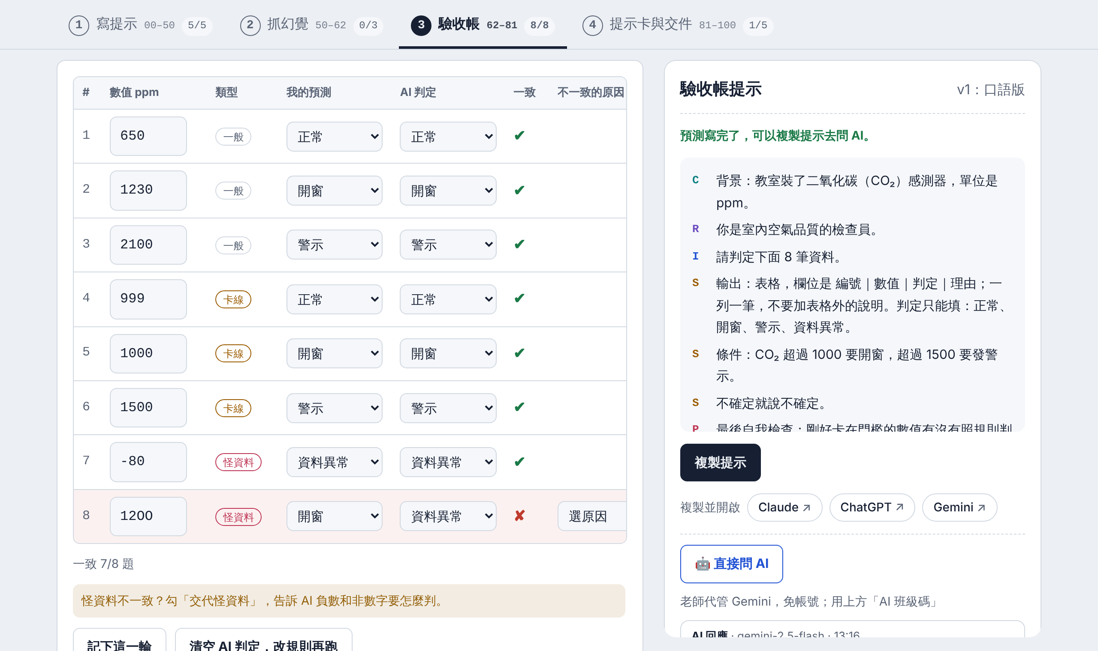
先思考，後驗證：驗收帳
1
先寫預測
8 題自己先判
2
再問 AI
同一份規則
3
逐題對答案
✔ 一致 ✘ 不一致
4
找原因
提示沒寫清楚／AI 判錯／我預測錯
5
改提示再跑
把等號寫進 S 條件
CO₂ 8 題：一般值 3、剛好卡線 3（999、1000、1500）、怪資料 2（-80、12OO）
Notes:
【23:00–27:00】驗收帳就是 P 的課堂練習。工坊會鎖住：8 題預測沒寫完，不能問 AI——這就是先思考、後驗證。AI 回來後會自動帶入判定，但只填空白格，學生要逐題核對。最常不一致的是卡線值 1000、1500 和怪資料 12OO（字母 O）。找到原因後，把等號寫進條件再跑一輪。

Slide 13
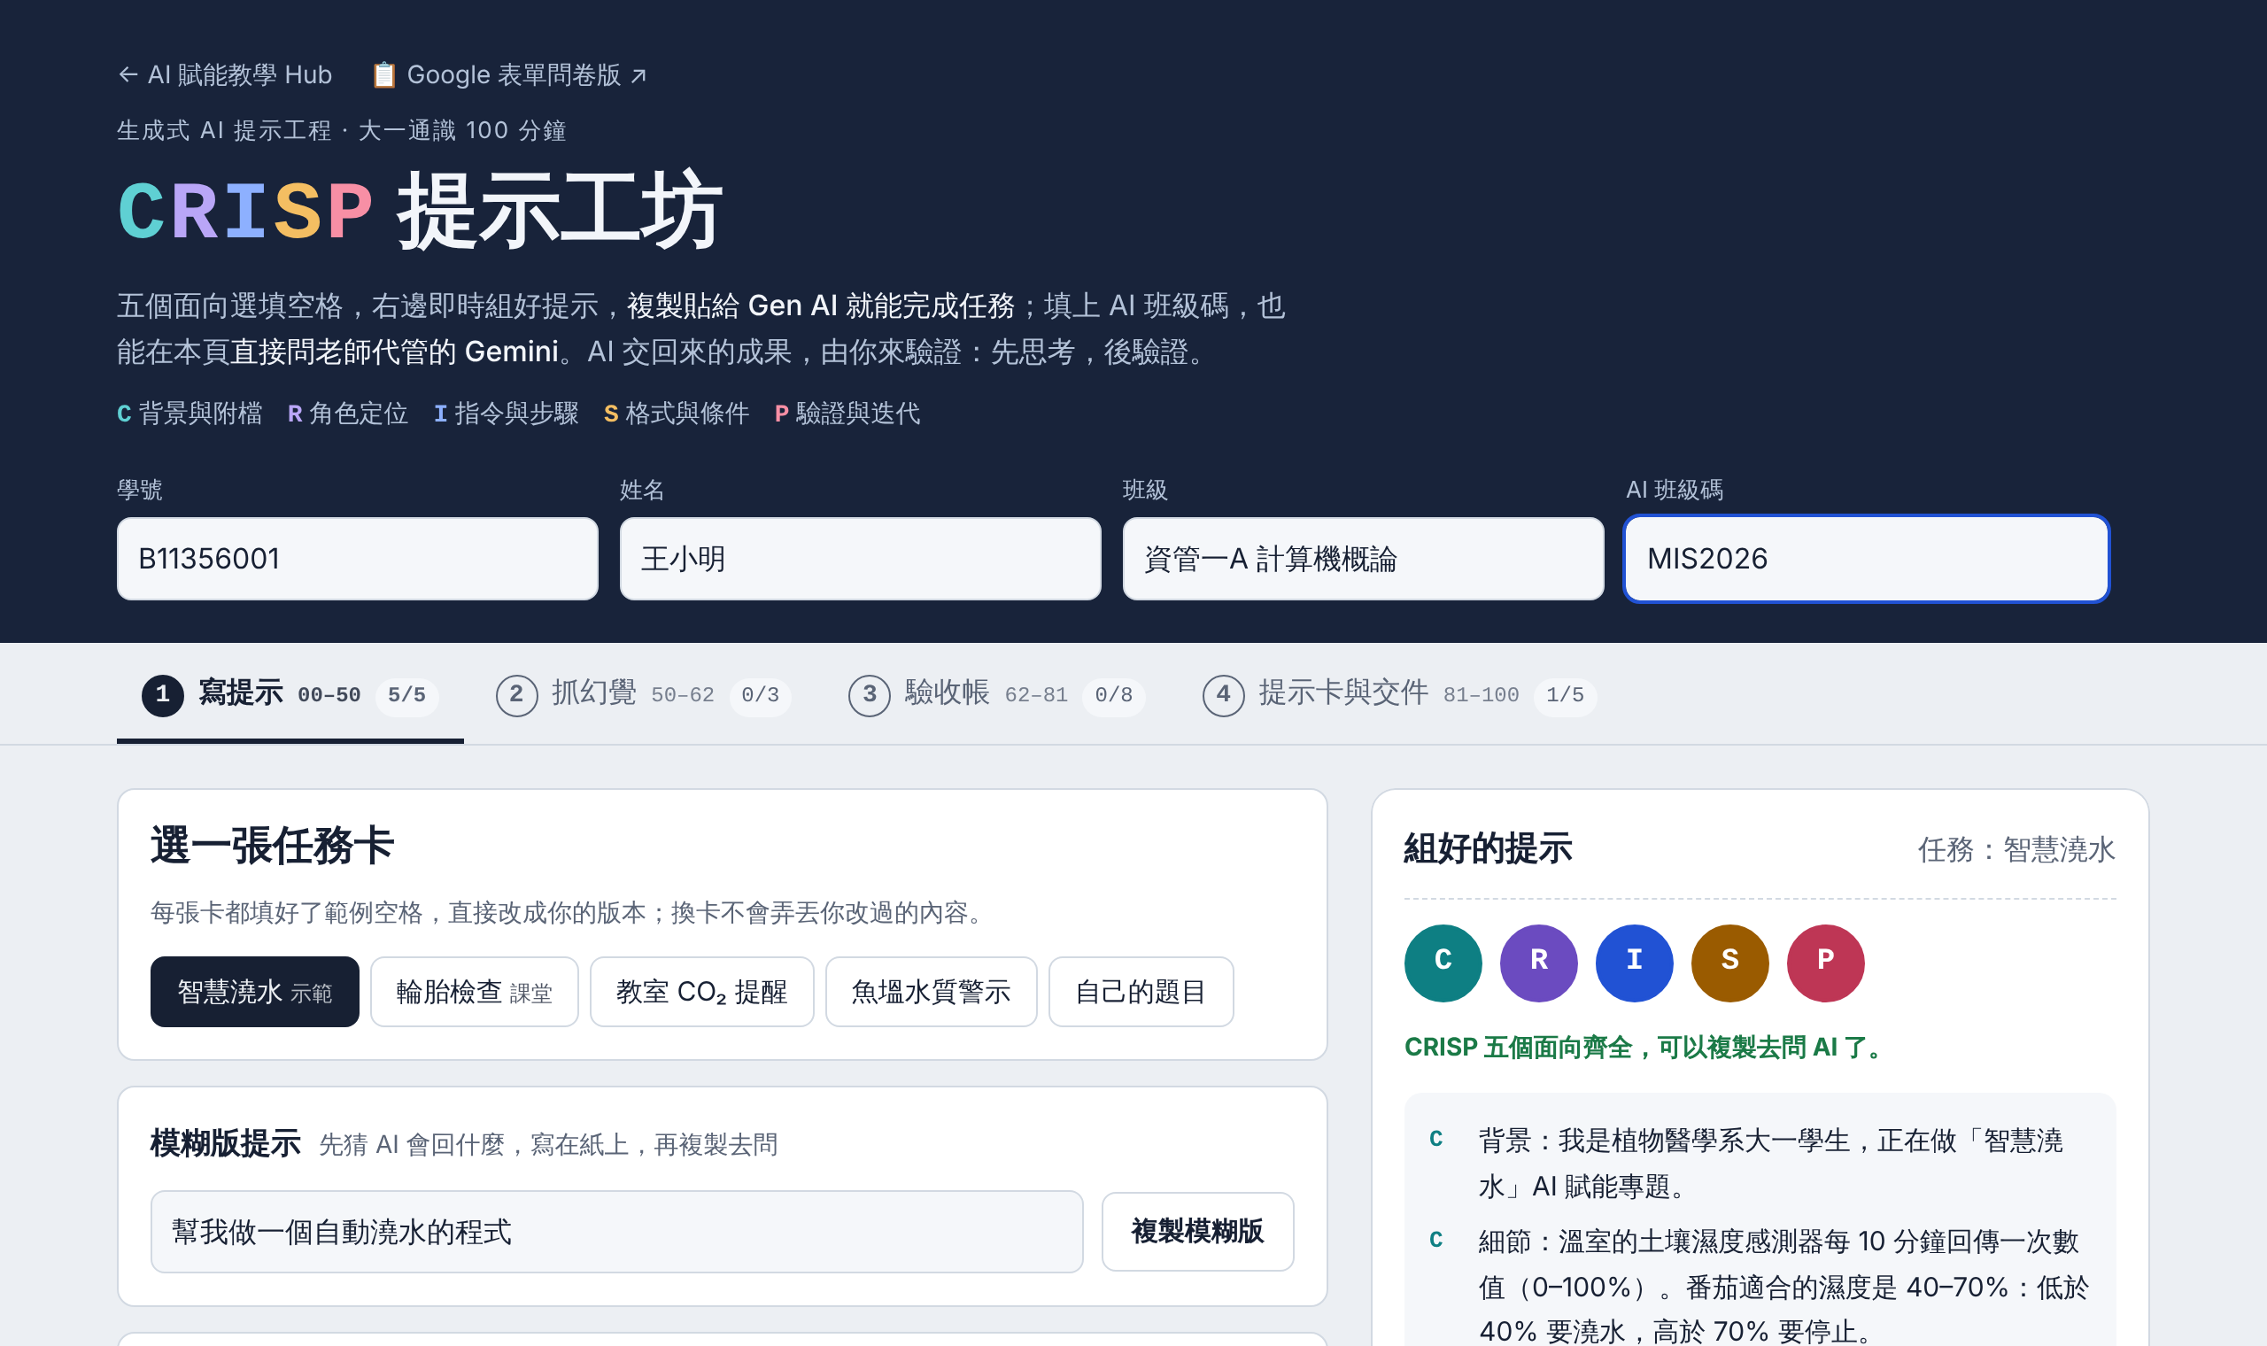

工具①：CRISP 提示工坊（網頁版）
1
寫提示
五面向填空，右邊即時組好
2
抓幻覺
陷阱題＋查核三問
3
驗收帳
先預測，再問 AI
4
提示卡與交件
☁ 交件上傳
AI 班級碼
MIS2026
pjkuo.github.io/ai-empower/crisp.html
Notes:
【27:00–29:00】工坊網址與班級碼。四個分頁照課堂順序。頁首填學號、姓名、班級、AI 班級碼（MIS2026），就能在頁內直接問老師代管的 Gemini；也可以按「複製並開啟」到 Claude、ChatGPT、Gemini 貼上。資料存在自己的瀏覽器，按「☁ 交件上傳」才會送到老師的試算表。

Slide 14

工具②：Google 表單問卷版
身分＋任務卡
C 背景
R 角色
I 指令
S 規格
P 驗證
送出
I 選 IPO／分步驟、S 選表格／圖表／網頁／流程圖／Python，表單會跳到對應的填空頁
自動組好提示
Gemini 先回答一次
留白的格子，用任務卡範例補上並標示
送出前選「要」
寄到你的信箱
進老師的評量資料庫
有填 Email 才會寄，方便複製
跟網頁版交件同一個地方
forms.gle/gE7LyjTX9HMxNqXcA
手機也能填；不能即時預覽，送出後才看到結果
Notes:
【29:00–30:00】沒有電腦、只有手機的同學用表單版：同樣五個面向，表單會依你選的提問形式和輸出格式跳頁。送出後系統組好提示；選「要」會請 Gemini 先答一次；有填 Email 就寄給你。網頁版可以即時預覽、改了馬上再問，課堂優先用網頁版。

Slide 15
實習 15 分鐘：做一張自己的提示卡
3 分
打開工坊
掃 QR 或輸入網址；填學號、姓名、班級、AI 班級碼 MIS2026
5 分
填 CRISP
選一張任務卡（或自己的題目），把 C R I S P 改成自己的版本，五個圓點全亮
5 分
問 AI、驗證
按「🤖 直接問 AI」；用你寫的 P 測試資料逐筆核對，抓一個錯或確認全對
2 分
交件
分頁 4 按「☁ 交件上傳」；看到「已上傳」才算完成
Notes:
【30:00–45:00】實習。計時四段：3 分鐘開工坊、5 分鐘填 CRISP、5 分鐘問 AI 並驗證、2 分鐘交件。老師巡堂看三件事：五個圓點是否全亮、任務是不是交代句、P 的測試資料有沒有卡線值。最後 1 分鐘抽 2 位分享：你抓到 AI 什麼錯？

Slide 16
今天交什麼？課後怎麼補？
下課前（今天）
完整版（3 天內補完，工坊會自動檢查）
CRISP 五個圓點全亮的提示
一次 AI 回答
用 P 驗證後，抓到的一個錯（或確認全對）
按「☁ 交件上傳」
提示改寫對照表
25 分
指定格式提示（S 規格）
15 分
驗收帳（P 驗證）
30 分
提示卡＋修改紀錄（至少 2 版）
20 分
互評與 AI 使用聲明
10 分
上傳後可以再改、再傳，老師看最新一筆。
另外存成 Word「學號_提示工程」上傳 Moodle，附兩份 AI 答案截圖。
Notes:
【44:00–45:00】說明交件：今天下課前至少交一次（五面向齊全＋一次 AI 回答＋驗證結果）。完整版五項評分在工坊分頁 4 有自動檢查，3 天內補完、重新上傳即可。

Slide 17
先思考，後驗證
交代清楚（C R I S P），AI 才做得對；親手驗證（P），成果才算你的。
網頁版
pjkuo.github.io/ai-empower/crisp.html
表單版
forms.gle/gE7LyjTX9HMxNqXcA
AI 使用聲明三行：我用了哪個 AI／AI 幫我做了什麼／哪些是我自己判斷與修改的
Notes:
【收尾】全班一起念：先思考，後驗證。提醒交件與 AI 使用聲明三行。下週把今天的提示卡帶進 AI 賦能專題：心智圖 → IPO → 程式 → 驗證。

